Slide 1
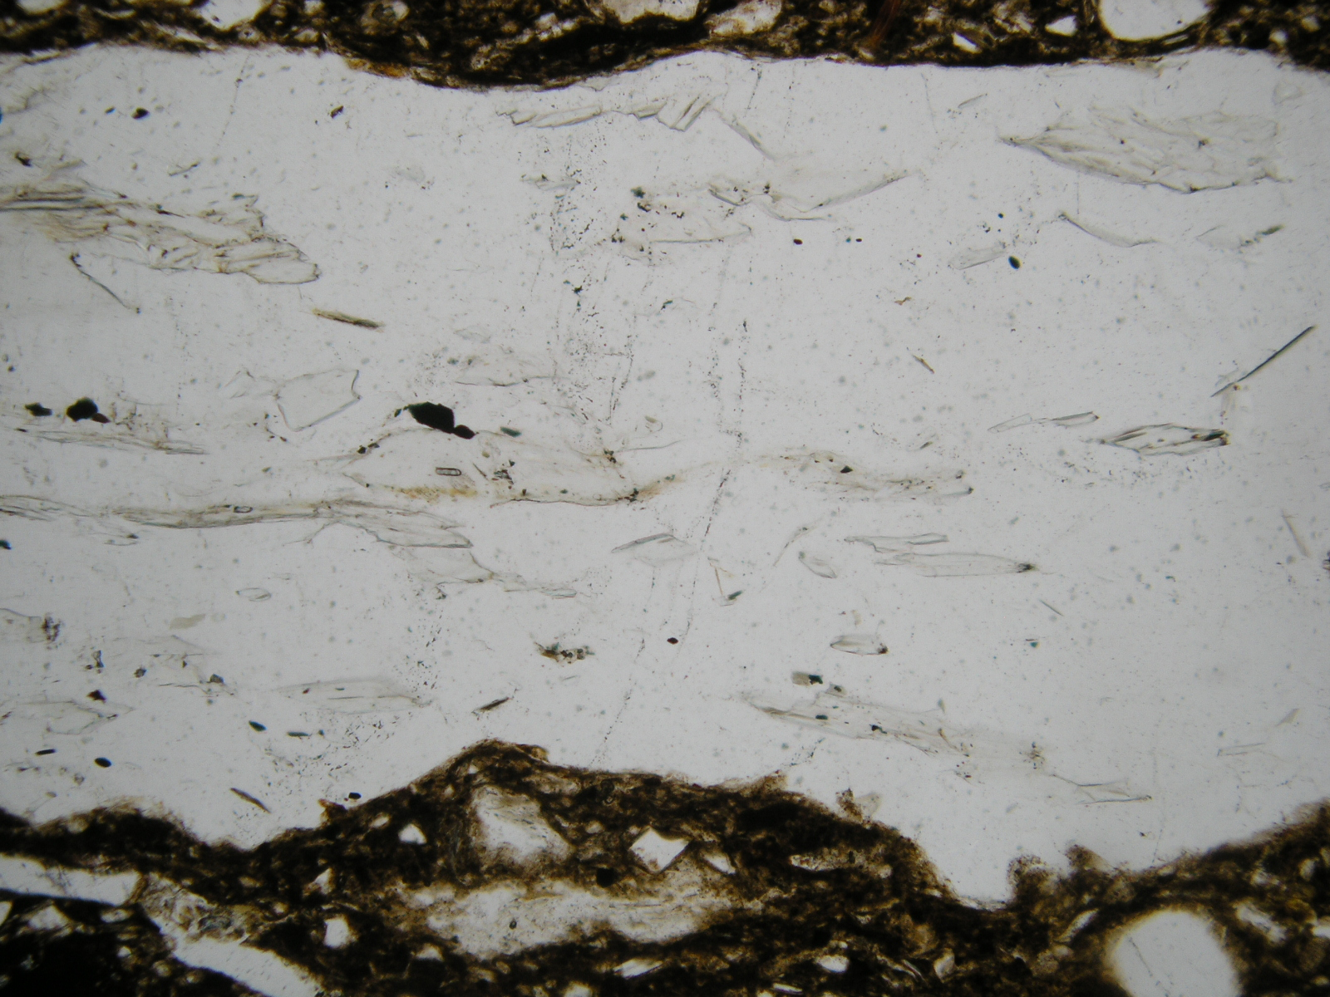
Sociální a ekonomická
role keramiky

Slide 2
Material Science Paradigm:
Materials selection and processing associated with production
result in an artefact that, in addition to its style has a particular
structure and composition (Kingery 1996)

Slide 3
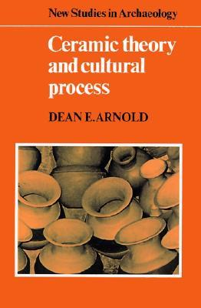
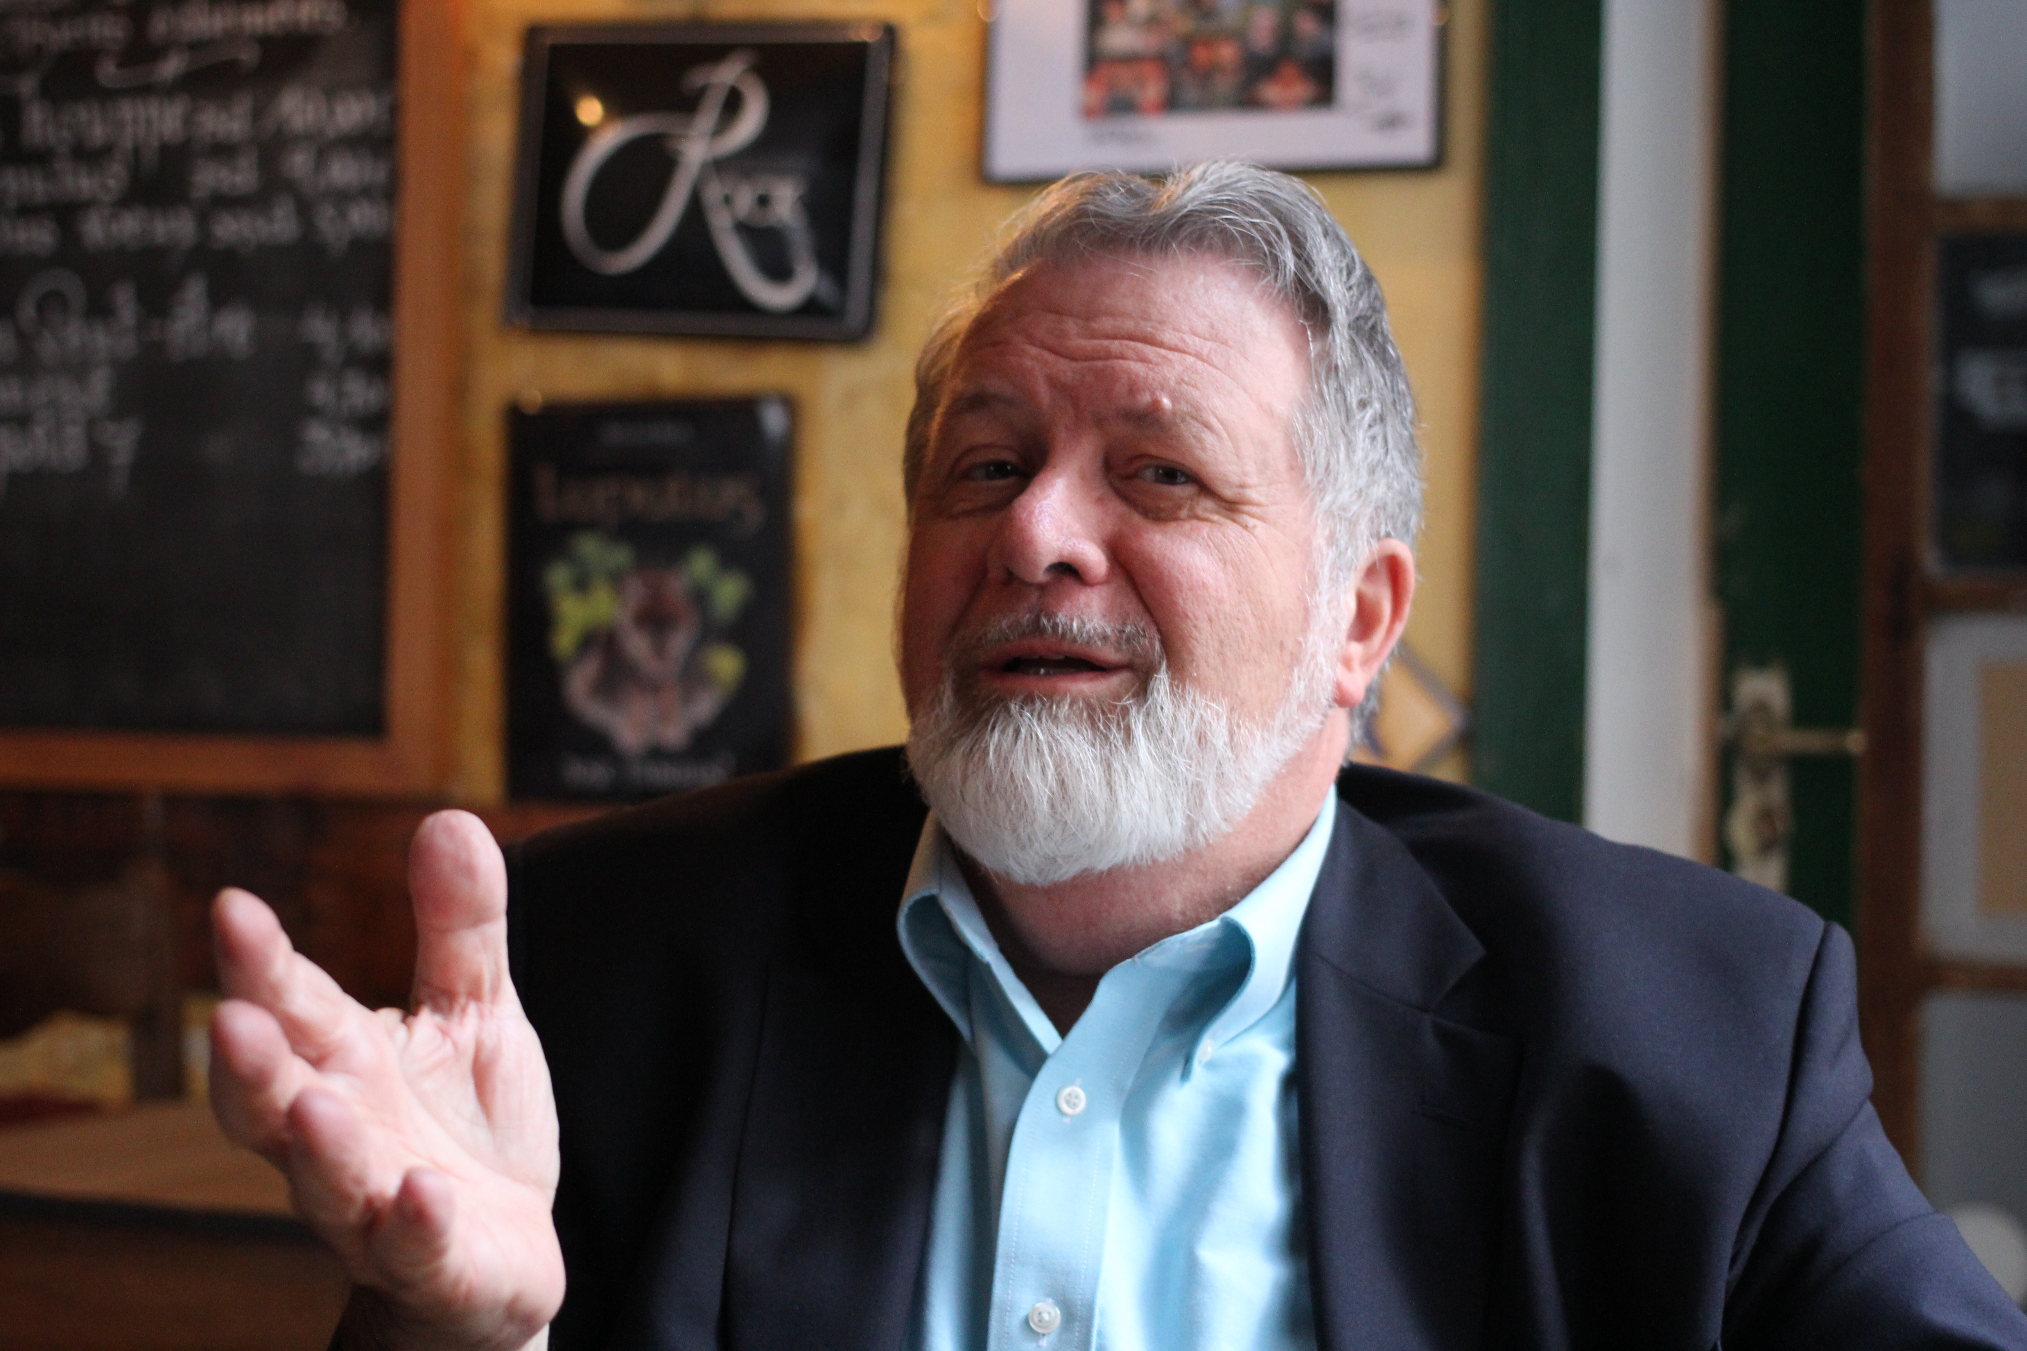
Material studies stages (Tite 2001)
1. stage - the reconstruction of production, distribution and use
2. stage - interpretation of this reconstructed life cycle in order
to provide a better understanding of the people who produced,
distributed and use them

Slide 4
Etic x Emic Information (Arnold 1971)
Etic – crosscultural and directly measurable
Emic – culturally embedded and its context
specific nature must be therefore discovered

Slide 5
Sociální & ekonomický kontext
Co nám může říci keramika o lidech, kteří ji vyráběli a užívali?
výzkumné otázky:
Postavení hrnčíře ve společnosti (způsob výroby, domácí x specializovaná)
tradice výroby (způsob předávání znalostí a dovedností)
hrnčíři x hrnčířky
způsob vaření
velikost domácnosti

Slide 6
Archeologický kontext
rekonstruovaný počet nádob v realitě neodpovídá standardnímu vybavení domu (fragmentarizace, větší nádoby pomaleji, menší a tenkostěnější rychleji…)
funkce keramických nádob nemusí odpovídat archeologické morfologii
užívaná terminologie mnohdy nesouvisí s tvarem a funkcí, sleduje společné rysy a používá je ke klasifikaci, např. květináč, pekáč, váza, taška…

Slide 7
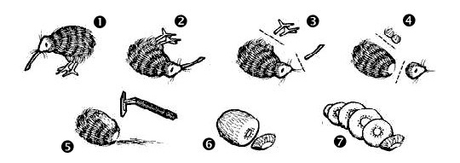
chaîne opératoire
“The primary aims of materials studies
in archaeology in the contribution
to the investigation of the overall life cycle
or chaîne opératoire of surviving artefacts.”
(Tite 2001)
How to prepare kiwi. Original source:
http://www.arjen.eu/2011/09/17/how-to-prepare-a-kiwi/ (24.10.2012)

Slide 8
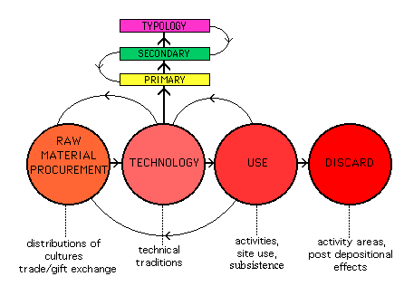
Koncept chaîne opératoire
André Leroi-Gourhan
„operační řetězec/posloupnost“
metodologický nástroj k analýze výrobních procesů a společenských aktů krok za krokem, užití a dalšímu nakládání s artefakty

Slide 9
Základní fáze výroby keramiky
získávání surovin
příprava surovin
tvarování nádoby
úpravy před výpalem
sušení
výpal
úpravy po výpalu

Slide 10
Získávání surovin
hlína (spraše, jíly) a voda
příměsi (písek, drcené kameny, slídy, rozdrcené mušle, organika)
větší pevnost nádob a větší odolnost materiálu při sušení a výpalu
barviva, suroviny na glazury
palivo (dřevo, mlází, odřezky, kokosové skořápky, zvířecí trus)

Slide 11
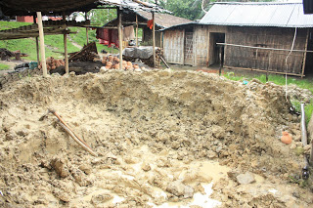
Získávání surovin
těžba hlíny

Slide 12
Příprava surovin
čištění hlíny (kořeny, organika, velké kameny)
úprava vlastností materiálu
sušení, drcení, prosívání
hnětení a zrání v jámě (až 11 měsíců)
jednotný produkt z různorodých materiálů, jehož vlastnosti jsou předvídatelné, kontrolovatelné a je vhodný pro tvarování a výpal
různé směsi mohou být určeny k výrobě různých nádob podle jejich funkce
materiál vhodný pro ruční výrobu x výrobu na kruhu!

Slide 13
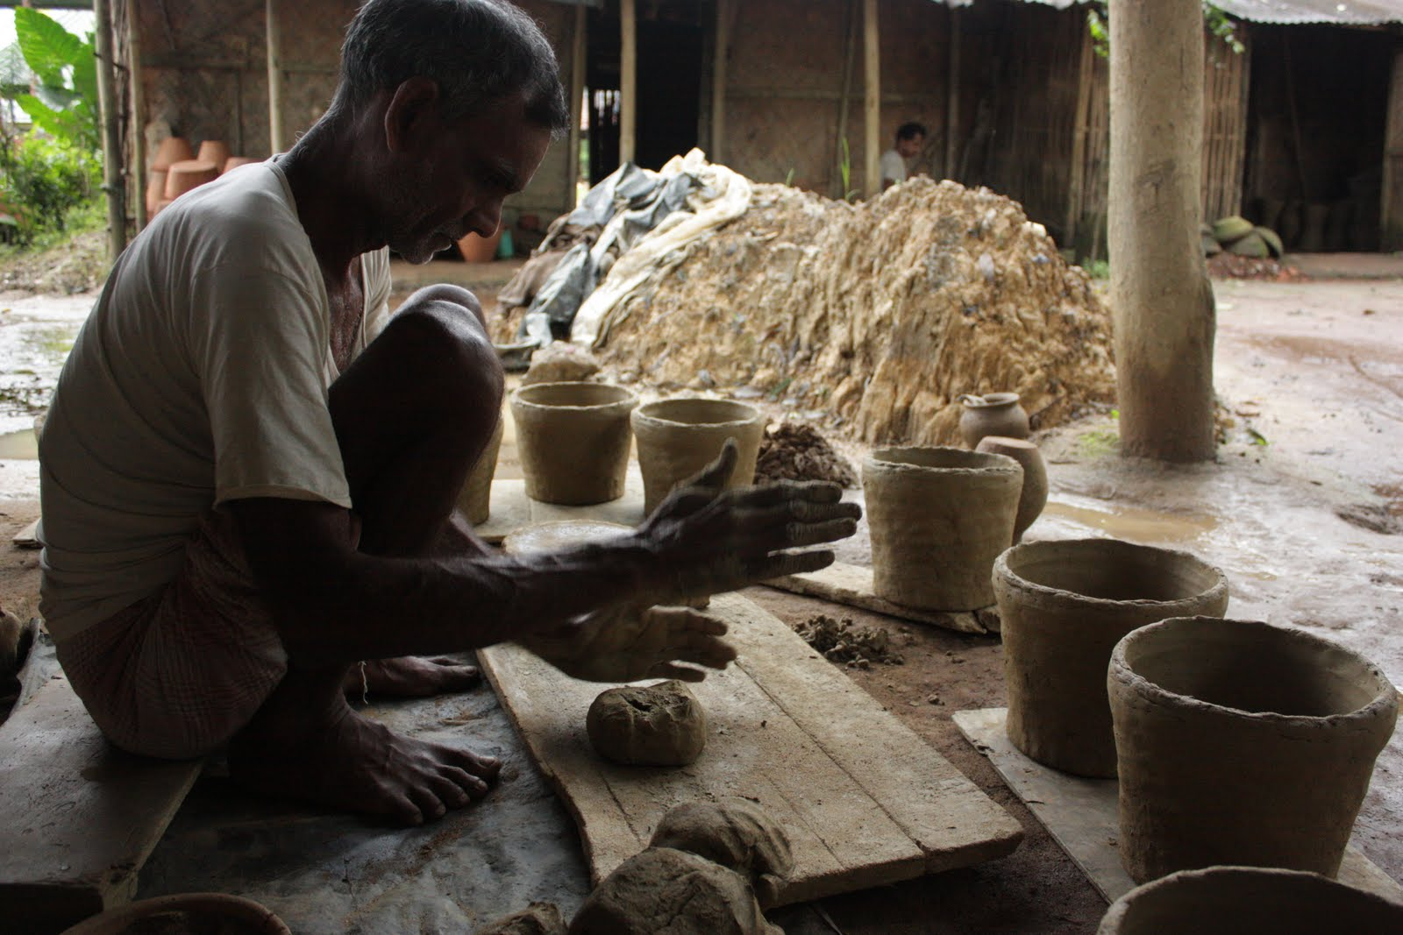
Příprava surovin

Slide 14
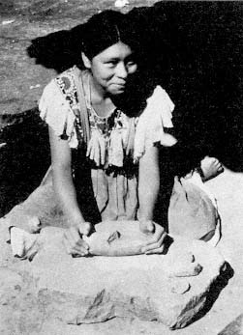
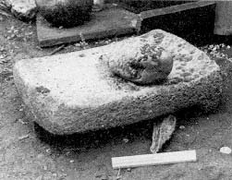
Příprava surovin
drcení vápence

Slide 15
Tvarování nádoby
začíná se vždy ode dna
nádoby často v různých fázích výroby vytvářeny kombinací různých technik, které můžeme sledovat na různých částech nádob

Slide 16
Tvarování nádoby
široká škála technik:
tvarování v ruce
z hroudy hlíny palcem a prsty
pláty hlíny přitlačované okraji k sobě
válečky, kroužky, kontinuální spirála
otočná podložka
forma
košík, jiná nádoba, kožená forma

Slide 17
Tvarování nádoby – v ruce
vytloukání do vyduté formy
válečky
překrývání a vytahování velkých kroužků
vytahování z hroudy ve tvaru kruhu
formování na vypouklé formě
vytahování z hroudy

Slide 18
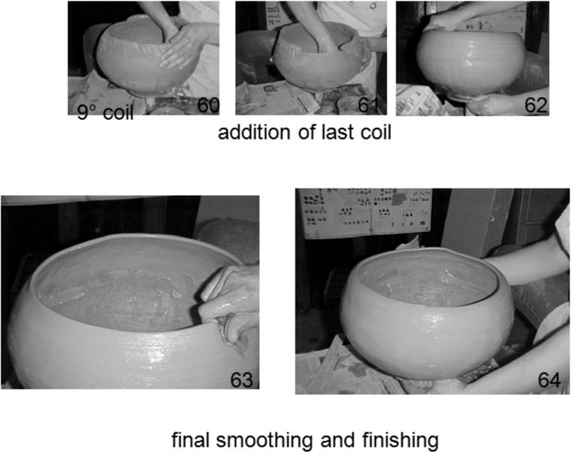

Slide 19
Tvarování nádoby
široká škála technik:
rotující kruh
jednoduchý
dvojitý (s nožním pohonem, tzv. kopací)

Slide 20
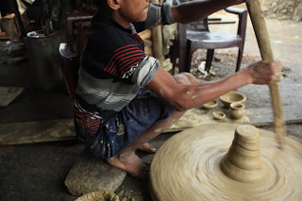
Tvarování nádoby – rotující kruh

Slide 21
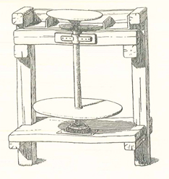
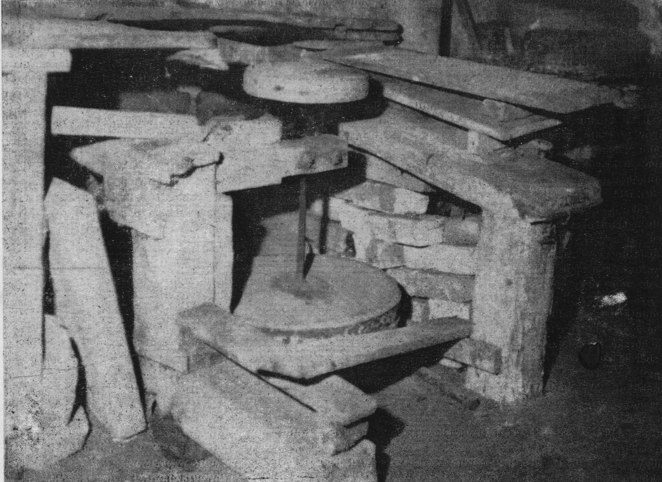
Tvarování nádoby – rotující kruh

Slide 22
Úpravy před výpalem
odřezávání, škrábání
hlazení/leštění oblázkem, kostěným nebo dřevěným nástrojem
drsnění (slámování, hřebenování)
vhloubená výzdoba (rytí, kolkování)

Slide 23
Sušení
vlhká hlína by při prudké změně teploty popraskala
ve stínu na čerstvém suchu, ve vytopené sušárně
odstranění fyzikálně vázané vody
smrštění nádoby (vznikající praskliny indikují výrobní postupy)

Slide 24
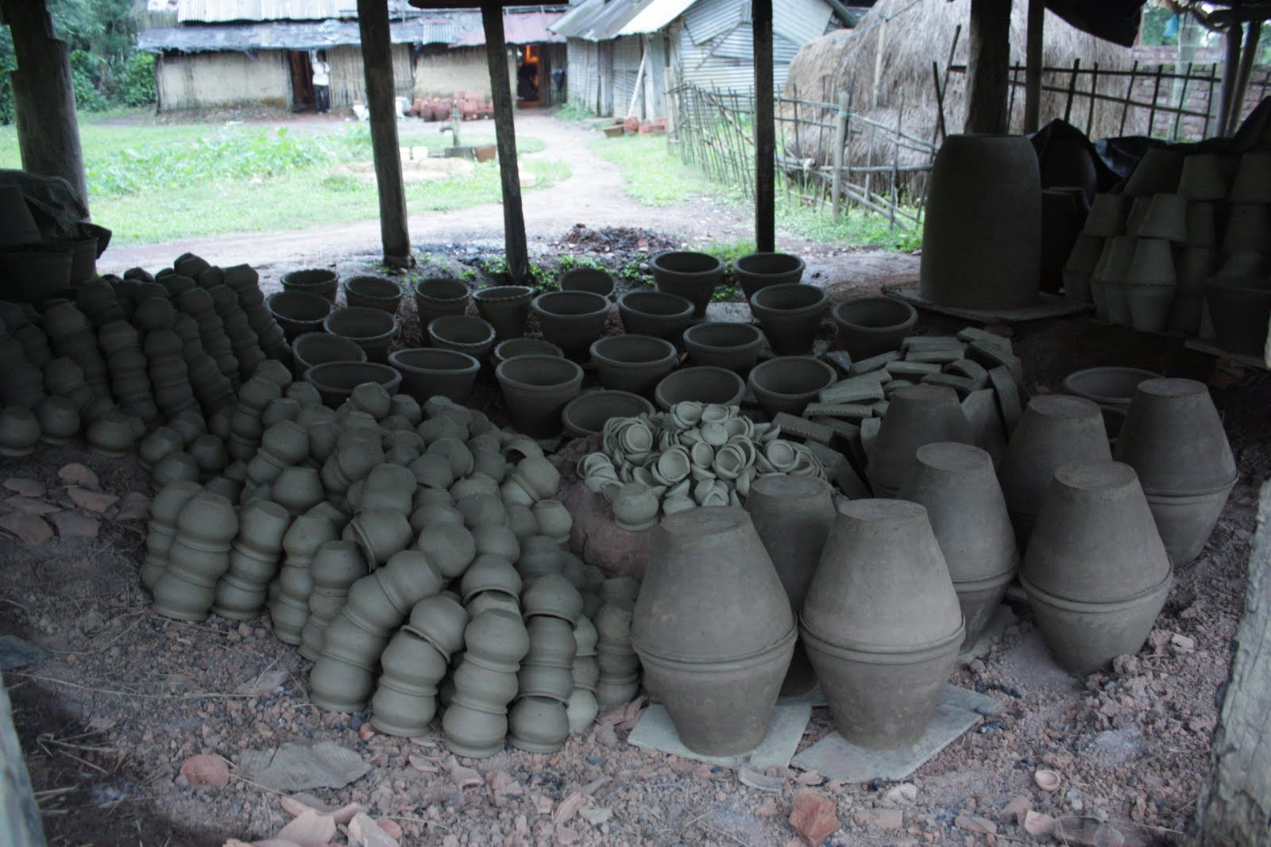
Sušení

Slide 25
Výpal
přeměna jílových minerálů v nový materiál = keramiku; dochází ke slinutí částic
požadované chemické a fyzické změny začínají při teplotě 550-600 °C, ideální teplota 900 °C
stálost tvaru, barvy a nízká propustnost
výpal:
oxidační = za přístupu vzduchu (1,5-10% O₂)
redukční = bez přístupu vzduchu (< 1% O₂)

Slide 26
Výpal
výpal:
otevřený (menší počet nádob, flexibilní; nádoby a palivo v bezprostředním kontaktu přímo na zemi, v mělkém dolíku nebo zahloubeném ohništi)
v peci (jedno-, dvoukomorové s roštem; nádoby a palivo odděleny, nádoby vypalovány ve vyhřívané komoře)

Slide 27
Výpal – otevřený
zahloubené ohniště:
vymazaná jáma 1 x 0,2 m
obložená hranatými kameny a dno vyložené plochými kameny, spáry vyplněny mazanicí
nádoby umístíme dovnitř, obložíme chrastím a dřevem
teplota přes 600 °C
za 3,5 h. spotřeba 40 kg paliva

Slide 28
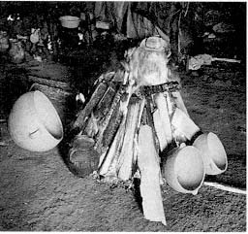
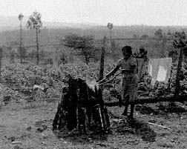
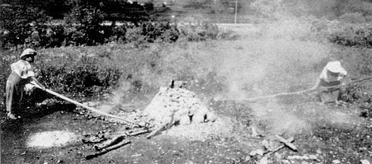
Výpal – otevřený
rozebírání
otevřeného
ohniště

Slide 29
Výpal – v peci
neklenutá pec s roštem:
dvě kolečka drnů a dvě hlíny
vytvoříme vyvýšeninu, poklademe kulatinou, vymažeme, po utuhnutí konstrukci rozebereme, vzniknou topné kanály
připravíme si rošt, na něj položíme nádoby, které obložíme chrastím a větvemi
dokonalé hoření díky topným kanálům
teplota 500-600 °C
za 3 h. spotřeba 130 kg paliva
kvalitnější a tvrdší výpal

Slide 30
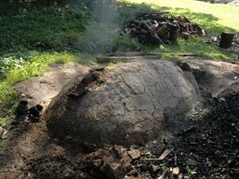
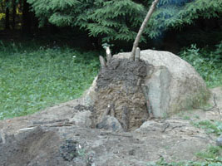
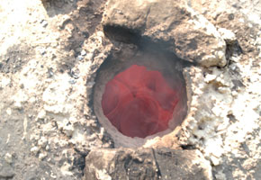
Výpal – v peci

Slide 31
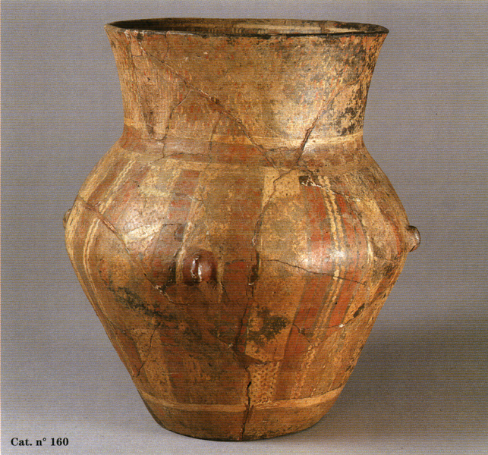
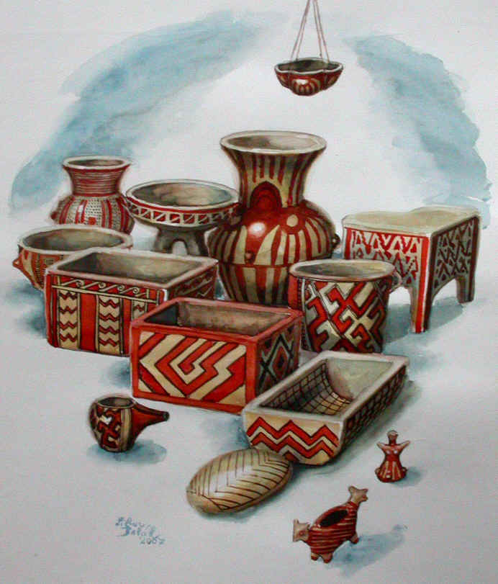
Úpravy po výpalu
malba

Slide 32
Úpravy po výpalu
aplikace mušlí a organiky

Slide 33
Užívání
skladování potravin
transport?
vaření:
na přímém ohni
na uhlících
ponořením horkých kamenů dovnitř nádoby

Slide 34
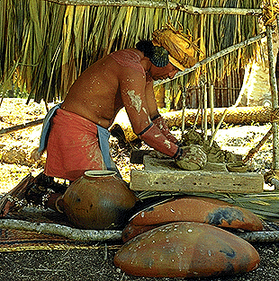
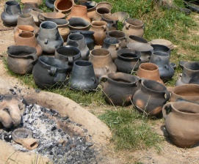
Etnoarcheologie & experiment
bohatým zdrojem informací:
etnografické popisy tradiční výroby keramiky
opakování stylu a technik při experimentální výrobě keramiky

Slide 35
Etnoarcheologie & experiment
pomocí paralel minulých a současných můžeme porozumět technologickým procesům a proč určité postupy vedou k určitým výsledkům
etnoarcheologie pomocníkem experimentální archeologie
dodává nápady a myšlenky, zejm. ohledně archeologicky neidentifikovatelných činností

Slide 36
Literatura
David, N. – Kramer, C. 2001: Ethnoarchaeology in Action, Cambridge.
Deal, M. 1998: Pottery Ethnoarchaeology in the Central Maya Highlands, Salt Lake City.
Hodder, I. 1982: The Present Past. An Introduction to Anthropology for Archaeologists, New York.
Malinová, R. – Malina, J. 1982: Vzpomínky na minulost aneb Experimenty odhalují tajemství pravěku, Ostrava.
Orton, C. – Tyers, P. – Vince, A. 1993: Pottery in Archaeology, Cambridge.

Slide 37
References
Arnold, D. E. (1971): Ethnomineralogy of Ticul, Yucatan Potters:
Etics and Emics. American Antiquity 36:20-40.
Bareš, M. - Lička, M. (1976): K exaktnímu studiu staré keramiky. K otázkám vztahu vypíchané
a lengyelské kultury, SbNM 30, č. 3-4, 137-244.
Bareš, M – Lička, M. – Růžičková, M. (1981): K technologii neolitické keramiky I., SbNM 35,
č. 3-4, 137-.227.
Bareš, M. – Lička, M. – Růžičková, M. (1982): K technologii neolitické keramiky II., SbNM
36, č. 3-4, 121-237.
Franklin, J. 1998: Linear and stichbandkeramik pottery technology from the neolithic site of
Bylany. In: Pavlů, I. (ed.): Bylany Varia 1, 3-16.
Hložek, M. (2012): Multidisciplinární technologická analýza neolitické keramiky. Disertační práce: Masarykova univerzita.
Gregerová, M – Hložek, M. (2009): Petrografická charakteristika antropomorfní plastiky
kultury s lineární keramikou z Brodku u Prostějova, okr. Prostějov, SPFFBU M 12-13,
61-67.
Hložek, M. – Gregerová, M. (2011): Petroarcheologická charakteristika neolitické keramiky
z Kosoře. In: Lička, M. (ed.): Osídlení kultury s lineární keramikou v Kosoři, okr.
Praha-západ. Fontes Archaeologici Pragenses 37, 67-68. Praha.
Hložek M. – Tichý R. – Dohnálková H. – Dohnálková I. 2006: Implications of crushed
pottery in prehistoric pottery, Journal of (Re)construction and Experiment in
Archeology (EuroREA) 3/2006, 7-10.
Kazdová, E. – Peńka J. – Mateiciucová, I. 1999: Olomouc-Slavonín (I) Sídlińtě kultury s
vypíchanou keramikou. ARF 2. Olomouc.
Kingery, W. D. (1996): Materials science and material culture, in Learning from things:
method and theory of material culture studies (ed. D.Kingery), 181–204,
Smithsonian Institution Press, Washington, DC.
Nieuwenhuyse, O. (2006):
Prokeń L. - Hloņek M. 2007: Identification of Some Adhesives and Wood Pyrolysis Products
of Archaeological Origin by Direct Inlet Mass Spectrometry, Chemia Analityczna 52
(Warsaw), 700-713.
Tite, M. S. (2001): 'Overview – materials study in archaeology', in Brothwell, D.R.
and Pollard A. M. Handbook of Archaeological Sciences. Chichester:
John Wiley and Sons: 443-8.

Slide 38
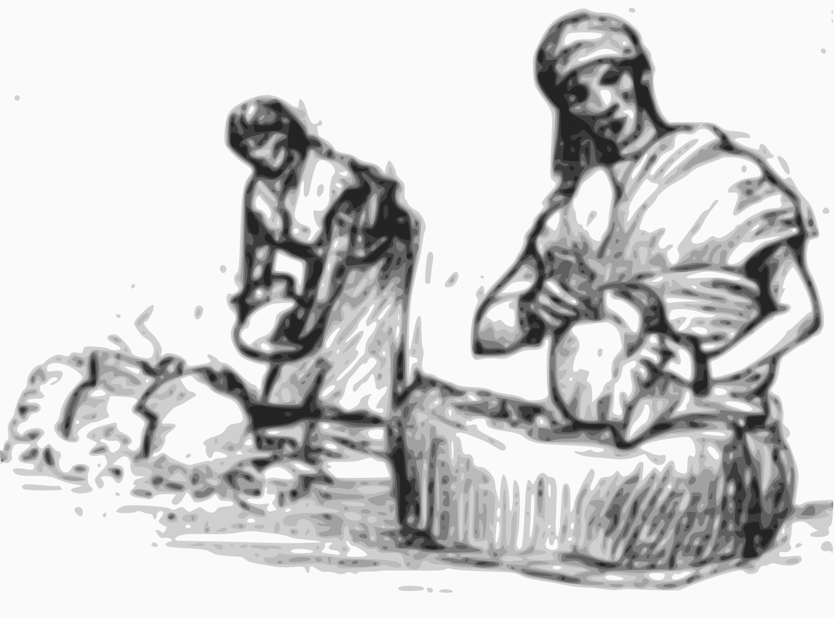
Thank you for your attention
After O. Nieuwenhuyse 2006

